Slide 1
第9讲 机器学习与因果识别
郭峰
上海财经大学公共经济与管理学院
实融合与智能治理实验室
2023年11月

Slide 2
主要内容
机器学习的原理与应用回顾
机器学习与因果识别
机器学习与异质性因果
大数据时代因果识别的挑战
结论与展望

Slide 3
主要内容
机器学习的原理与应用回顾
机器学习与因果识别
机器学习与异质性因果
大数据时代因果识别的挑战
结论与展望

Slide 4
机器学习的原理与应用回顾
机器学习关注点主要在于预测
计量经济学重点：参数估计、因果推断
相对于计量经济学，机器学习不仅仅是使用了不同的方法（很多方法其实是重叠的），更重要的是关注点不同。
譬如，传统社会科学实证更关心无偏性。为了实现无偏估计，不知道也无法获得数据的真实分布，最好的策略是建立一个非常复杂的模型，以尽可能实现一致估计。但这种情形下，模型通常会“过度拟合”样本数据，从而导致在样本以外的数据无效（Yarkoni and Westfall，2017）。
相对于计量经济学，机器学习更加关注模型的预测能力：结论是否可以外推（范化，generalize）

Slide 5
机器学习的原理与应用回顾
过拟合与欠拟合
在监督学习中，我们的目的是在训练数据中构建模型，然后能够对没见过的新数据做出准确预测。
如果一个模型能够对没见过的数据做出准确预测，我们就说它能够从训练集范化（generalize)到测试集。
过拟合（over-fitting）：机器学习算法在训练样本中表现得过于优越，导致在测试数据集中表现不佳。
欠拟合（under-fitting）：如果模型过于简单，无法捕抓数据的全部内容以及数据的变化，在训练集就表现很差，更别提测试数据。

Slide 6
机器学习的原理与应用回顾
正则化
为了克服最小二乘法的过度拟合，泛化能力差的问题，可以对OLS的回归参数进行一个惩罚，这个思路就叫做正则化（Regularization)。
Ridge回归和Lasso回归都是这个思路当中的一种。具体而言，在目标函数(损失函数）上加上如下的惩罚。其中，参数可以通过交叉验证等方式获取
牺牲无偏性，提高泛化能力：可以证明存在参数 $λ$ ，使得上述回归泛化能力强于OLS回归
岭回归：
Lasso回归：

Slide 7
机器学习的原理与应用回顾
机器学习主流算法
经典回归算法：OLS回归、logit回归、岭回归、Lasso回归
经典分类算法：K近邻、朴素贝叶斯算法、决策树算法、支持向量机算法
集成算法：随机森林、梯度下降树、xgboost
深度学习算法：BP神经网络、卷积神经网络、递归神经网络
无监督学习算法：聚类算法、主成分分析算法、LDA主题算法
自然语言处理：TFIDF、Word2vec词嵌入、Bert预处理模型

Slide 8
机器学习的原理与应用回顾
我们能用机器学习做什么？
预测（公司破产概率、经济是否衰退）
数据生成（文本中的情绪、从姓名推测性别）
因果识别（构造反事实结果、异质性检验）

Slide 9
主要内容
机器学习的原理与应用回顾
机器学习与因果识别
机器学习与异质性因果
大数据时代因果识别的挑战
结论与展望

Slide 10
机器学习与因果识别
因果识别是社会科学研究重中之重
在经济学、社会学和政治学等各类社会科学研究中，特别是最近二十年的社会科学研究中，识别因果关系（Causal Relationship）已经成为重中之重（Athey，2017；Imbens and Wooldridge，2009；Athey and Imbens，2017；Abadie and Cattaneo，2018）。

Slide 11
机器学习与因果识别
机器学习方法和因果识别存在一定隔阂
机器学习方法的主要优势就在于对包括非结构化数据在内的大数据进行降维、分类和预测等（Ghoddusi et al.，2019）。
机器学习方法和因果识别存在隔阂：预测中，仅仅需要知道变量之间存在相关关系（Kleinberg et al.，2015），因此很多机器学习算法也就忽略了变量间的因果关系，而只关心结果变量和特征变量之间是否存在相关关系。
不过，机器学习方法与因果关系识别之间并不全然是冲突的，凭借其在处理高维数据、非线性关系等上的优势，以及在进行变量预测等方面所取得的成功，机器学习方法对因果关系识别也有非常重要的价值。

Slide 12
机器学习与因果识别
机器学习与因果识别代表性文献
机器学习代表性综述：Varian（2014）、Grimmer（2015）、Mullainathan and Spiess（2017）、Athey（2018）、Athey and Imbens（2019）、Ghoddusi et al.（2019）、Storm et al.（2019）、黄乃静和于明哲（2018）、王芳等（2020）。
机器学习代表性教科书：Hastie et al.（2017）、James et al.（2013）、Burkov（2019）
面向机器学习研究者，介绍因果关系文献不少，例如：Schölkopf（2019）、Kreif and DiazOrdaz（2019）、Guo et al.（2020）、Varian（2016）。
但面向熟悉因果识别，但不熟悉机器学习的社会科学工作者介绍机器学习及其在因果识别中的意义的文献不多。我们进行了这个尝试，撰写了这篇综述文章。

Slide 13
机器学习与因果识别
机器学习在因果识别中的价值
更好地识别和控制混淆因素
帮助更好地构建对照组
更好地识别异质性因果效应
以及检验因果关系的外部有效性

Slide 14
机器学习与因果识别
更好地控制混淆因素
机器学习助力更好地控制混淆因素：可观测变量
选择控制变量常规方法：依据理论分析或理论直觉
存在的问题：（1）控制变量会存在人为操纵，以获得统计上的显著性（Fafchamps and Labonne，2016）；（2）大数据时代依据理论分析或理论直觉控制变量的选取变得非常困难，因为非结构化大数据的一个非常显著的特征就是高维稀疏：潜在的控制变量可能成百上千个，而最终能被用上的可能只有数个。
机器学习的应对：Belloni et al.（2014；2019）等提出一种称为“Post Double Selection”的数据驱动的策略：首先通过Lasso等附带正则项的机器学习算法，经过交叉验证等方法，识别出一组对结果变量有解释力的变量，进而重新将结果变量对这些挑选出的特征变量进行普通的线性回归。

Slide 15
机器学习与因果识别
更好地控制混淆因素
机器学习助力更好地控制混淆因素：工具变量
我们追求X对y的因果影响，但IV与x的关系，则不需要非要是因果关系
工具变量的寻找本质上是一个预测问题（什么外生变量对X影响最大）。另外，如果潜在的工具变量太多，可能会产生弱工具变量问题，而工具变量数量比内生变量多一至两个时才是最优的（Bollen，2012）
工作步骤：使用LASSO等方法，进行一阶段的回归，挑选出对x有影响的工具变量IV，然后重新进行普通的两阶段最小二乘法。

Slide 16
机器学习与因果识别
更好地控制混淆因素
使用机器学习算法来进行工具变量挑选
Belloni et al.（2012）推荐使用Lasso方法，在一些潜在的工具变量池中，挑选与内生变量最为相关的变量作为工具变量，然后重新进行普通的两阶段最小二乘法回归，并证明了这一方法满足相关的统计学的假设。
Qiu et al.（2020）通过Cluster-Lasso方法在一组天气等变量池中，寻找各地新冠肺炎病例的最佳工具变量
Gilchrist and Sands（2016）、方娴和金刚（2020）利用Lasso方法，选择最优的天气与空气污染变量作为电影首映周非预期票房的工具变量，进而考察电影首映周票房对随后几周电影票房的影响。

Slide 17
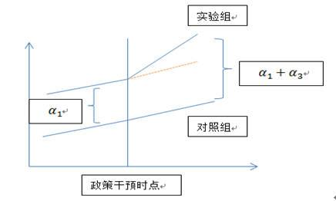
机器学习与因果识别
更好地构建对照组：双重差分法
双重差分法核心思想：如果没有政策发生，处理组和对照组增长趋势保持一致，那么就可以使用对照组在政策前后的增长趋势，以及处理组在处理前的特征和趋势，来构建如果没有政策发生，处理组的“反事实”结果，进而获得政策的因果效应。

Slide 18
机器学习与因果识别
更好地构建对照组：双重差分法
在某些情况下，处理组和对照组在处理政策前可能并非同样的线性趋势。
在估计Covid-19疫情对中国 线下微型商户冲击中，我们（Guo et al.，2020）利用双重差分法框架，但将线性回归改成了机器学习中的梯度提升树方法，利用2020年疫情前数据、2019和2018年“疫情”前后数据，成功预测了如果没有疫情发生，2020年应该具有的反事实结果，从而获得了疫情对线下微型商户冲击的科学估计。
${OMB}_{i,2019+k}=F({OMB}_{i,2018+k},{OMB}_{i,2018+\left(k−1\right)},{OMB}_{i,2018−h},{OMB}_{i,2019−h},X_{i,2019+k},Z_{i})$ (2)
$\hat{{OMB}_{i,2020+k}}=F({OMB}_{i,2019+k},{OMB}_{i,2019+\left(k−1\right)},{OMB}_{i,2019−h},{OMB}_{i,2020−h},X_{i,2020+k},Z_{i})$ (1)

Slide 19
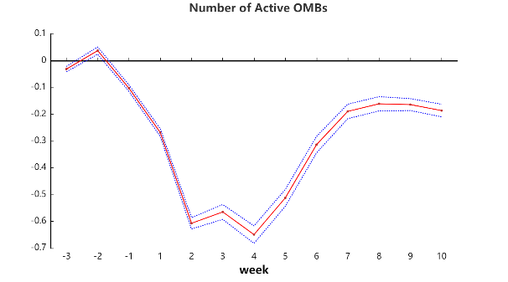
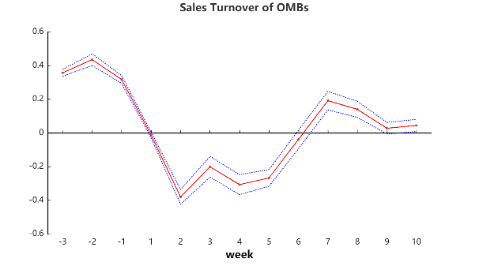
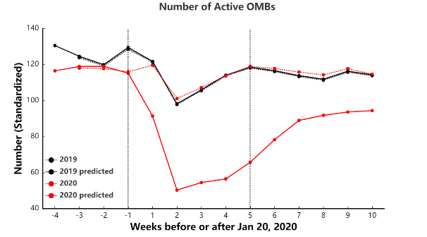
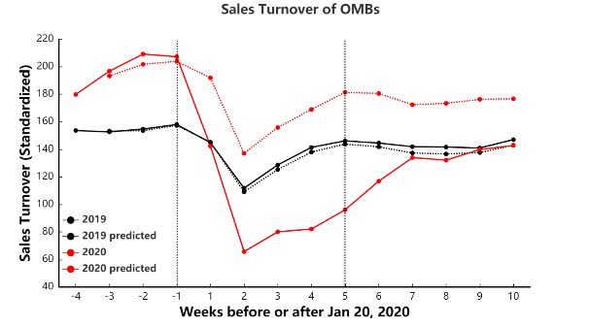
机器学习与因果识别
更好地构建对照组：双重差分法
上一行是传统线性DID回归，不满足平行线趋势
下一行为DID框架下的机器学习方法，2019年和2020年疫情前的预测值与实际值，高度重叠
Guo, F., Huang, Y., Wang, J., Wang, X., “ The Informal Economy at Times of COVID-19 Pandemic”, China Economic Review, 2022.

Slide 20
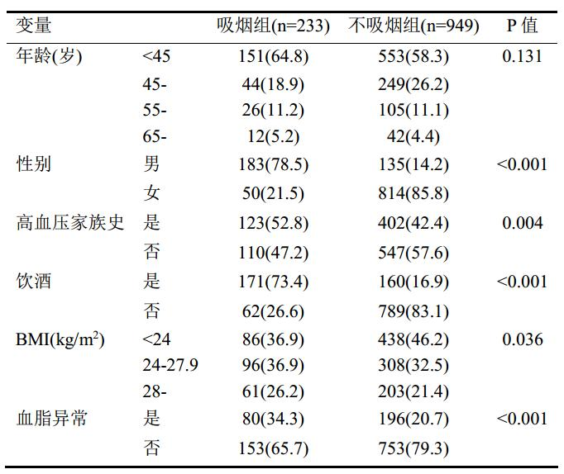
机器学习与因果识别
更好地构建对照组：匹配法

Slide 21
机器学习与因果识别
更好地构建对照组：匹配法
匹配的过程是一个典型的分类问题：Y为是否处理组（处理组为1，对照组为0），X为协变量等
传统方法：广义线性方法Probit，logit等
机器学习优势：处理非线性关系；协变量很多；多种方法比较；

Slide 22
机器学习与因果识别
更好地构建对照组：匹配法
高维数据匹配：在传统的倾向得分匹配当中，协变量一般不能太多，比如最好是5-50个。但是，即便我们在极少的协变量情况下满足了协变量平衡和共同支撑假设，我们也无法置信十几个特征，甚至几个特征相似就让我们认为处理组和对照组可比。
也就是说，在能够满足共同支撑假设和协变量平衡假设的前提下，协变量的数量应该是越多越好。Knaus et al.（2020）就利用Post-Lasso的方法在1268个协变量中进行特征筛选然后匹配，最终获得是否参与工作培训项目对失业人员就业时间的因果效应。
文本数据匹配： Robertsy et al.（2020）在研究中国社交媒体中，有被审查经历是否会增加其再次被审查的概率。为此，他们设计了一个机器学习方法，来解决文本数据的匹配问题，进而应用在上述问题的因果识别当中。具体而言，他们使用一个合适的主题模型来表征文本，然后再用倾向得分来匹配文本主题。

Slide 23
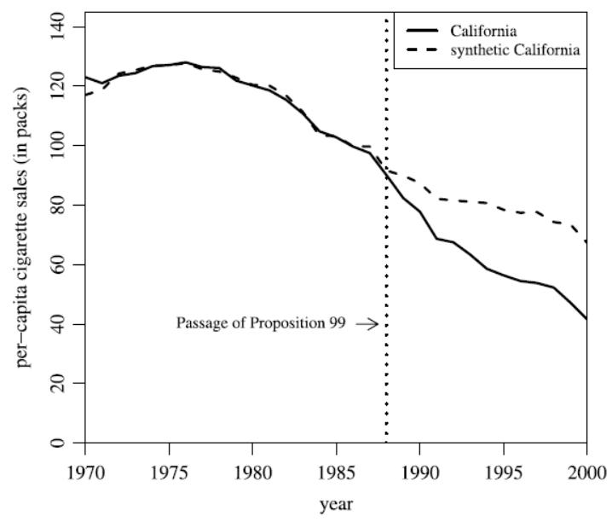
机器学习与因果识别
更好地构建对照组：合成控制法
在处理组非常独特，难以寻找到或匹配到合适的对照组的情况下，也可以考虑利用众多对照组“合成”一个合适的对照组。
逻辑：政策前，处理组与其他众多对照组之间的拟合关系，能够在处理政策后（如果没有处理政策发生）仍然保持不变。

Slide 24
机器学习与因果识别
更好地构建对照组：合成控制法
如果在处理政策之前，处理组与对照组之间拟合得较好，但这种拟合关系到了处理政策后，可能就不存在了，那么用机器学习的术语，这就是出现了过拟合的问题。
机器学习：引入惩罚项，提高泛化能力；允许权重为负；高度非线性。
$$\begin{aligned}&\left(\left.\hat{μ}(j;α,λ),\hat{ω}(j;α,λ\right)\right)=arg{\min_{μ,ω}} \sum_{t=1}^{T_{0}}{ }{\left(Y_{j,t}^{obs}−μ−\sum_{i≠0,j}{ }ω_{i}⋅Y_{i,t}^{obs}\right)}^{2} \\ &+λ⋅\left(\frac{1−α}{2}∥ω∥_{2}^{2}+α∥ω∥_{1}\right)\end{aligned}$$

Slide 25
机器学习与因果识别
更好地构建对照组：合成控制法
Guo and Zhang（2019）在研究襄樊市更名为襄阳市对经济增长的影响时，使用了机器学习算法（Lasso和Elastic net）进行控制个体的筛选，以便为襄樊市合成出一个更好的对照组。
Mühlbach（2020）提出了一种基于树（随机森林）的合成控制方法，并证明在考察美国驻以色列大使馆迁址的后果时，该方法比其他方法可以取得更好的效果。
王立勇等（2021）利用这一方法，考察了中国加入WTO对财政政策波动性的因果效应。

Slide 26
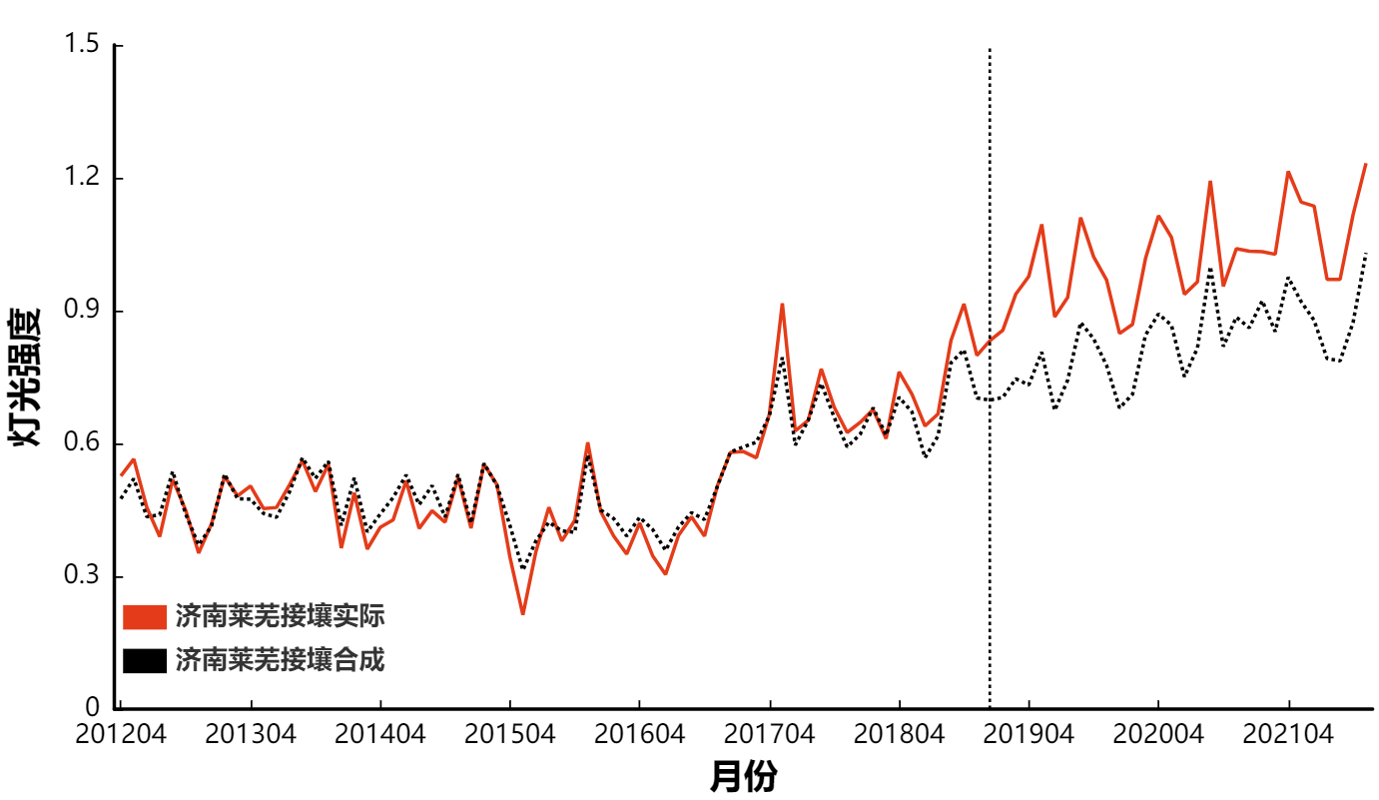
机器学习与因果识别
更好地构建对照组：合成控制法
y=济南莱芜边界镇，潜在对照组：山东其他城市对边界地区
郭峰、吕斌、熊云军、陶旭辉，《大小城市合并与边界地区经济发展：来自莱芜并入济南的证据》，工作论文。

Slide 27
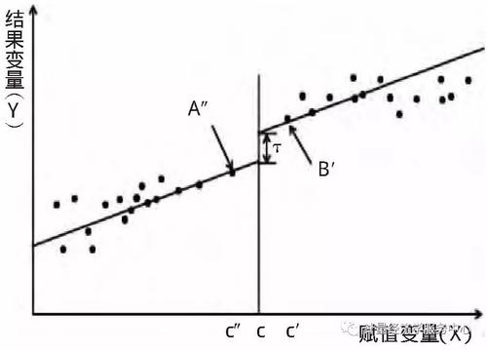
机器学习与因果识别
更好地构建对照组：断点回归
利用断点左侧的数据，对结果变量与配置变量（以及其他变量）之间的关系进行建模，进而将建模参数泛化到断点右侧，从而估计断点右侧如果没有处理政策的法应该具有的“反事实结果”，而这正是机器学习算法的优势所在（Imbens and Wager，2019；王芳等，2020）

Slide 28
机器学习与因果识别
更好地构建对照组：断点回归
在传统的断点回归设计中，配置变量一般都是一维的，研究者可以通过对研究问题背景了解，明确断点的位置。但如果考虑多维的配置变量，则断点的具体位置就变得不直观了，甚至无法通过人工观察而确定。
此时可以使用机器学习的方法来自动判别断点的具体位置（Herlands et al.，2018）

Slide 29
机器学习与因果识别
更好地检验因果关系的外部有效性
在传统因果推断的社会科学实证研究中，一般都缺乏结论是否能够外推的考察，很少去强调模型的验证问题，似乎默认存在一个根据理论推导而得来的一个“正确”的实证模型。
实证结论可能缺乏外部有效性这一问题之所以会经常出现是因为其跟目前社会科学领域的研究和学术发表惯例相关：P值敲打。
解决办法：训练集和测试集

Slide 30
主要内容
机器学习的原理与应用回顾
机器学习与因果识别
机器学习与异质性因果
大数据时代因果识别的挑战
结论与展望

Slide 31
机器学习与异质性因果
异质性因果的价值
相比异质性因果效应的评估能够回答如下问题传统社会科学实证分析关注某一政策的平均因果效应，
怎样的一种催票组合方式能够带来最有效的选票（Imai et al.，2013）
哪些人最应该得到失业人员工作求职培训（Knaus et al.，2020）
上大学更能提高哪些人的工资收入（Xie et al.，2012）
以及地铁开通使周边哪一类型的住房增值最大（Seungwoo et al.，2018）。

Slide 32
机器学习与异质性因果
异质性因果的价值
验证因果效应的解释机制
排除某些竞争性解说
验证理论预测的补充性分析
提供差别化的政策处理依据

Slide 33
机器学习与异质性因果
异质性政策效应评估的传统方法
政策变量与异质性变量交互项
按照异质性变量分为互斥组
$$Y=α+βT+γC+δT∙C+θX+ε$$
$$Y_{i}=α_{0}+β_{0}T_{i}+γ_{0}C_{i}+δ_{0}{T_{i}∙C}_{i}+ε_{i} if C>c$$
$$Y_{j}=α_{1}+β_{1}T_{j}+γ_{1}C_{j}+δ_{1}T_{i}{∙C}_{j}+ε_{j} if C≤c$$

Slide 34
机器学习与异质性因果
异质性政策效应评估传统方法存在的问题
无法进行异质性变量有效筛选和切分
不能讨论多重异质性的问题

Slide 35
机器学习与异质性因果
数据驱动的异质性变量筛选与切分
Lasso方法
关于利用正则化方法进行异质性政策效应评估，我们给出一个简化的Lasso的例子，更详细的理论分析可以参阅Belloni et al.（2014；2017）、Knaus et al.（2020）等文献。对于一个传统意义上标准的异质性政策效应评估的交互模型，$Y_{i}=D_{i}Z_{i}δ+μ_{i}$，Lasso的做法是最小化下面的目标函数：
$$argmin_{δ}\left[{\left(Y_{i}−D_{i}Z_{i}δ\right)}^{′}\left(Y_{i}−D_{i}Z_{i}δ\right)\right]+λ|\left|δ\right||$$
其中，Z表示异质性变量，D表示政策变量，$δ$是我们关心的异质性政策效应，$λ$为我们的惩罚因子，$λ|\left|δ\right||$也是区别于传统的OLS回归的根本所在。
Knaus et al.（2020）用Post-Lasso算法在1268个特征变量中进行筛选，尽可能挑选出组间处理效应差异最大的变量，诸如技能、学历、就业能力、过去的收入等17个异质性特征。

Slide 36
机器学习与异质性因果
数据驱动的异质性变量筛选与切分
变量切分：树模型
最优切分点的标准是使得分组之间信息增益最大，即两组差异最大。
换言之，树模型的分叉标准是希望节点之间因果效应彼此差异最大化，而组内差异最小。

Slide 37
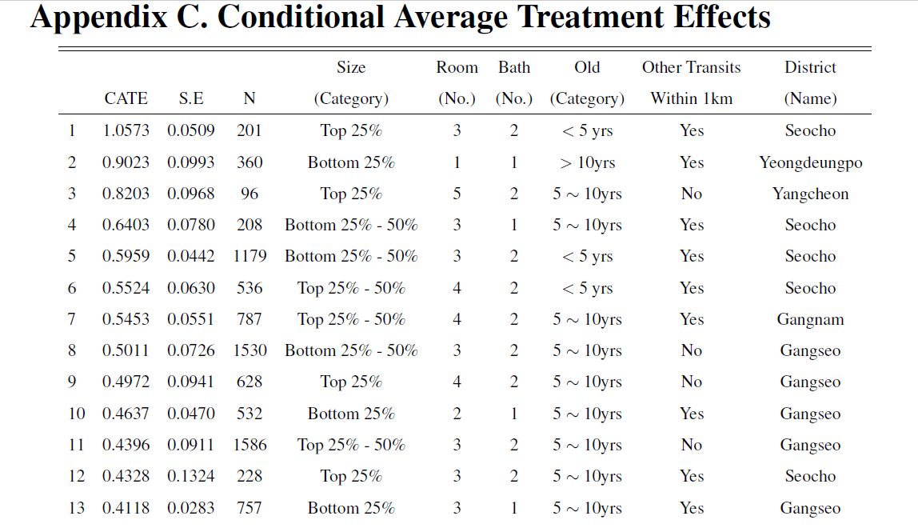
机器学习与异质性因果
多重异质性政策效应评估
Seungwoo et al.（2018）借助机器学习中的回归树算法，在双重差分法的框架下，讨论了首尔某条地铁开通对周边房地产市场的条件平均因果效应：在地铁周边住房的142个特征变量中，有89个特征会带来住房价格增值，53个特征会使得房价减值。

Slide 38
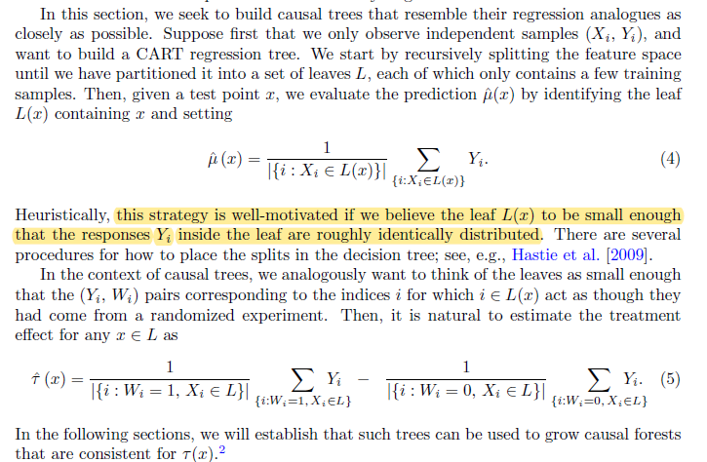
机器学习与异质性因果
决策树为什么能估计异质性因果
实际上，决策树和随机森林的某个叶子上的样本，也可以认为（局部）相似的，所以就可以用来估计异质性因果

Slide 39
机器学习与异质性因果
多重异质性政策效应评估
决策树
因果树
因果森林
广义随机森林

Slide 40
主要内容
机器学习的原理与应用回顾
机器学习与因果识别
机器学习与异质性因果
大数据时代因果识别的挑战
结论与展望

Slide 41
机器学习与异质性因果
因果关系在某些情形下变得不再重要
首先，在很多政策问题当中，并不是非要知道因果关系，有时候只需要预测到一个结果就行。
其次，当要研究某些重要的经济社会问题，而又缺乏直接的数据时，有时候放弃对因果效应的执着，改为只关注经济社会变量的相关关系，会为我们开辟一个新的“脑洞”。
例如使用手机使用习惯预测信贷违约，不能认为手机使用习惯“导致”了该个体的信用状况，但又不能否认这种大数据征信的巧妙之处。

Slide 42
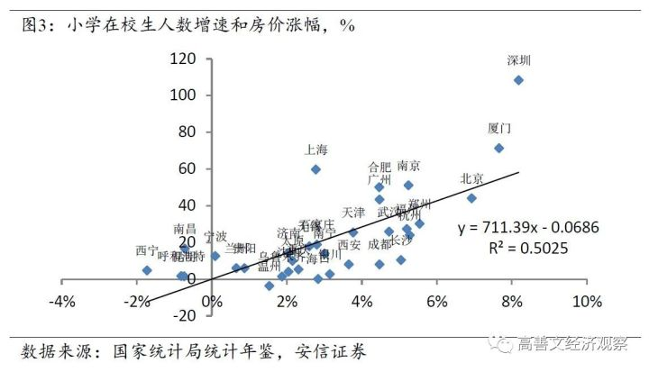
机器学习与异质性因果
因果关系在某些情形下变得不再重要
小学生在校人数与房价涨幅正相关

Slide 43
机器学习与异质性因果
大数据和机器学习让某些情形下因果关系识别更困难
机器学习生成的变量（政治态度、投资者情绪等），准确率不高，产生测量误差，影响因果识别
机器学习实操中，可能会穷尽训练集数据中的各种细节和噪音，从而在训练集得到的处理变量和结果变量之间的关系，无法泛化到一般化的情形当中，从而产生虚假的因果关系。

Slide 44
机器学习与异质性因果
部分机器学习算法缺乏可解释性
很多机器学习算法还是一个黑箱，讲不清楚x如何影响y，还怎么讨论因果关系。
很多机器学习算法甚至无法对标准误和置信区间等进行估计（Athey，2017）

Slide 45
主要内容
机器学习的原理与应用回顾
机器学习与因果识别
机器学习与异质性因果
大数据时代因果识别的挑战
结论与展望

Slide 46
结论与展望
机器学习有没有用
在很多方面拓展了传统因果关系识别的适用条件
而且，机器学习方法应用在因果识别中，还可以帮助社会科学家发现新问题。

Slide 47
结论与展望
不能过度追求机器学习
过分地追求机器学习方法，也可能会与社会科学目标相悖。
我们首先是一个社会科学家，其次才是一个数据分析人员，我们只是在利用大数据和机器学习的工具，来帮助我们更好的理解这个社会。

Slide 48
公众号：机器学习与数字经济实验室

